Slide 1
Matrix Exponentiation
Komunitas CP ITB

Slide 2
Matrix Exponentiation
Matrix Exponentiation adalah sebuah teknik di pemrograman untuk melakukan operasi pangkat pada matrix. Namun bagaimana teknik ini dapat berguna untuk menyelesaikan masalah?

Slide 3
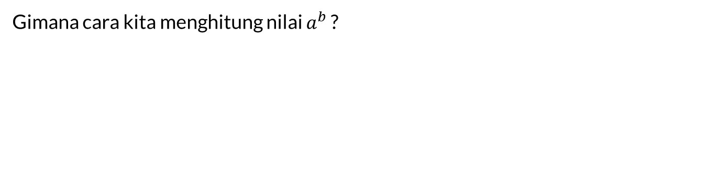
Sebelumnya
Gimana cara kita menghitung nilai $a^{b}$ ?

Slide 4
Menghitung $a^{b}$
ret = 1;
for (int i = 1; i <= b; i++)
ret *= a;
return ret;
ANAK SD AJA TAU !

Slide 5
Cara Lebih Cepat
Menggunakan Divide and Conquer
Kompleksitas menjadi O(log n)

Slide 6
Fast Exponentiation
#define MOD 1000000007
#define ll long long
ll fastpow(ll base, ll top) {
ll ans = 1LL;
for (int i=0; i<64; i++) {
if (top & (1 << i)) {
ans *= base;
ans %= MOD;
}
base *= base;
base %= MOD;
}
return ans;
}

Slide 7
Fibonacci

Slide 8
Motivation
Fibonacci adalah barisan yang dihasilkan dari penjumlahan dua suku sebelumnya.
Fibonacci(n) = Fibonacci(n-1) + Fibonacci(n-2)
Untuk menghitung Fibonacci(n) gimana caranya?

Slide 9
Cara Obvious
Tinggal simpen nilai fibonacci nya pake variabel terus iterasi sampai ke-n.
int fibonacci(int n){
F[1] = 1;
F[2] = 1;
for (int i = 3; i <= n; i++)
F[i] = F[i-1] + F[i-2];
return F[n];
}
Kompleksitas : O(N)

Slide 10
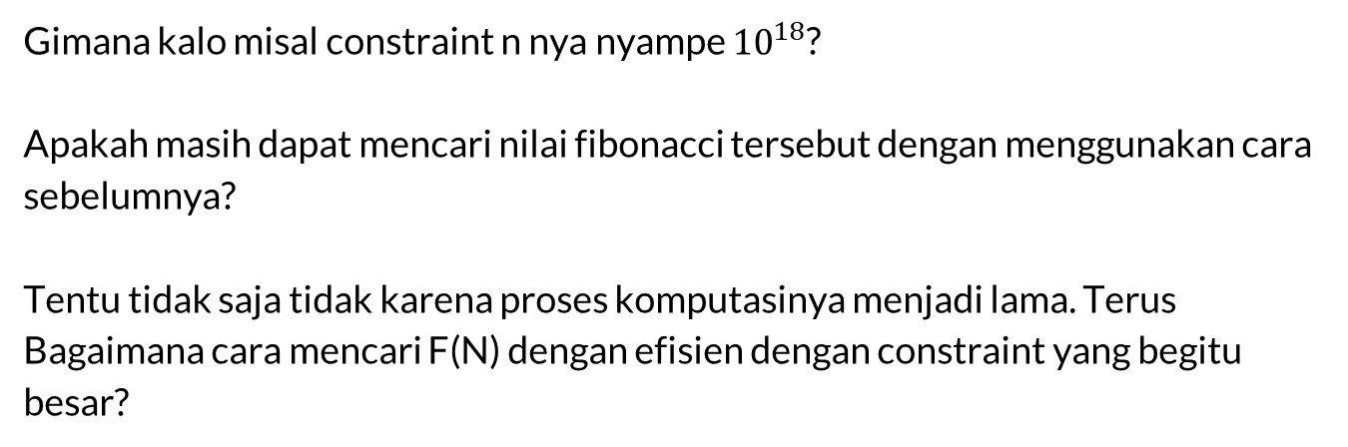
Gimana kalo misal constraint n nya nyampe ${10}^{18}$?
Apakah masih dapat mencari nilai fibonacci tersebut dengan menggunakan cara sebelumnya?
Tentu tidak saja tidak karena proses komputasinya menjadi lama. Terus Bagaimana cara mencari F(N) dengan efisien dengan constraint yang begitu besar?

Slide 11
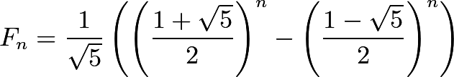
Tahukah Anda?
Tahukah anda? Bahwa barisan fibonacci mempunyai closed form formula yaitu binet’s formula.

Slide 12
Formula diatas cukup menjanjikan, kita hanya perlu melakukan pemangkatan dengan menggunakan binary exponentiation. But wait…
Itu ada akar2nya!
Bagaimana dong?
Solusinya...

Slide 13
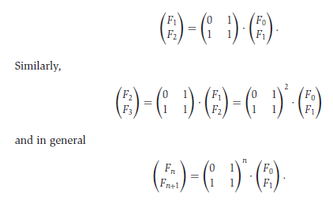
Bentuk Matriks!

Slide 14
Implementasi
typedef vector<vector<ll>> matrix; matrix mul(matrix A, matrix B){ matrix C; for(int i=0;i<m;i++){ vector<ll> g; for(int j=0;j<m;j++){ g.push_back(0); } C.push_back(g); } for(int i=0;i<m;i++){ for(int j=0;j<m;j++){ for(int k=0;k<m;k++){ C[i][j] += ((A[i][k]%MOD)*(B[k][j]%MOD)) % MOD; } } } return C; }

Slide 15
Implementasi
matrix mpow(matrix A, ll p){ if(p==1){ return A; } if(p%2==1){ return mul(A, mpow(A, p-1)); } matrix X = mpow(A, p/2); return mul(X, X); }

Slide 16
Implementasi
ll fibo(int K, matrix T){
Int f0=1;
int f1=1;
if(K==0){
Return f0;
}
if(K==1){
Return f1;
}
Matrix G = mpow(T, K);
Return (T[0][0]*f0+T[0][1]*f1)%MOD;
}

Slide 17
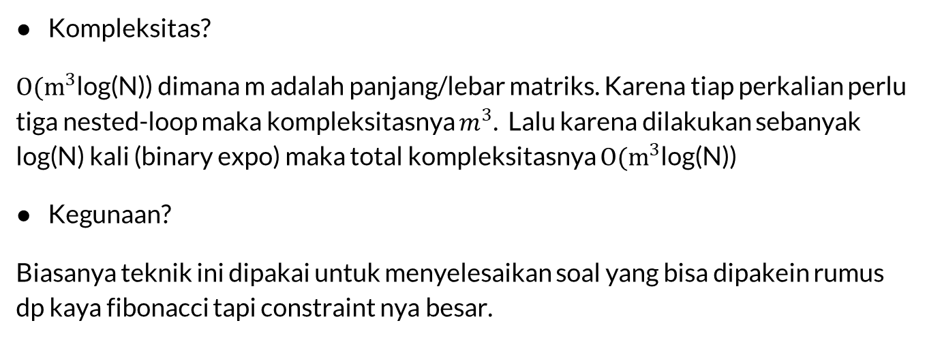
Refleksi
Kompleksitas?
$O(m^{3}$log(N)) dimana m adalah panjang/lebar matriks. Karena tiap perkalian perlu tiga nested-loop maka kompleksitasnya $m^{3}$. Lalu karena dilakukan sebanyak log(N) kali (binary expo) maka total kompleksitasnya $O(m^{3}$log(N))
Kegunaan?
Biasanya teknik ini dipakai untuk menyelesaikan soal yang bisa dipakein rumus dp kaya fibonacci tapi constraint nya besar.

Slide 18
Hashing
Komunitas CP ITB

Slide 19
Hashing
Hash Function: fungsi yang dapat mengubah suatu nilai menjadi nilai lain. Kita dapat mengubah suatu nilai dengan ukuran yg bermacam-macam dan menjadikannya suatu nilai lain dengan ukuran yang fixed atau bounded.

Slide 20
Karakteristik Fungsi Hash
Nilai dari fungsi hash adalah finite atau berhingga dengan batasan-batasan tertentu.
Dua buah nilai yang sama jika diberi fungsi hash tentu akan bernilai sama.
Akan tetapi, dua nilai yang berbeda bisa menyebabkan nilai hash yang sama. Istilah ini dikenal dengan nama collision

Slide 21
Contoh Collision
Misal kita punya fungsi hash yang mengubah string menjadi Integer dan nilainya merupakan jumlah dari nilai masing2 huruf pada string tersebut (a->1, b->2, c->3,...) , lalu kita notasikan fungsinya dengan f(s).
Beberapa nilai f(s):
f(“ab”) = 1+2 = 3
f(“bdc”) = 2+4+3 = 9

Slide 22
Contoh Collision (2)
Terlihat bahwa jika inputnya sama, maka hashnya pasti sama. Namun apabila hashnya sama, apakah nilai inputnya juga akan sama? Tidak!
Contoh:
f(“ab”) = 3, f(“ba”) = 2+1=3,
sehingga f(“ab”)=f(“ba”) padahal “ab” tidak sama dengan “ba”
Inilah yang dinamakan collision

Slide 23
Bagaimana cara menghindari collision?
Collision tergantung dari fungsi hash itu sendiri, jika fungsi hashnya baik, maka kemungkinan terjadi collision bisa diperkecil (namun tidak pernah 0).
Maka dari itu solusi dengan hashing tentu saja bisa di-hack dengan mencari collisionnya. Namun apakah ini berarti hashing itu tidak baik untuk dipakai? Tidak juga. Karena bisa saja constraint dari soal memang menuntut untuk menggunakan hashing.
Contoh Aplikasi hashing:
Unordered_set di C++ STL

Slide 24
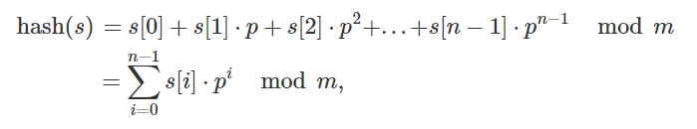
Rolling Hash
Salah satu contoh fungsi hash yang biasa digunakan adalah rolling hash function. Yang melakukan hashing terhadap suatu string.

Slide 25
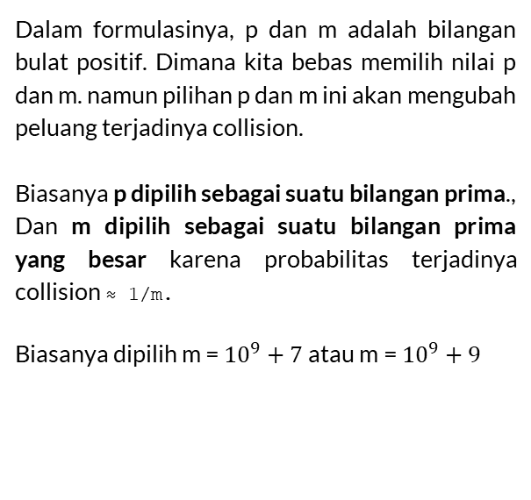
Rolling Hash
Dalam formulasinya, p dan m adalah bilangan bulat positif. Dimana kita bebas memilih nilai p dan m. namun pilihan p dan m ini akan mengubah peluang terjadinya collision.
Biasanya p dipilih sebagai suatu bilangan prima., Dan m dipilih sebagai suatu bilangan prima yang besar karena probabilitas terjadinya collision ≈ 1/m.
Biasanya dipilih m = ${10}^{9}+7$atau m = ${10}^{9}+9$

Slide 26
Contoh kode: Rolling Hash
long long compute_hash(string s) {
const int p = 7;
const int m = 1e9 + 9;
long long hash_value = 0;
long long p_pow = 1;
for (char c : s) {
hash_value = (hash_value + (c - 'a' + 1) * p_pow) % m;
p_pow = (p_pow * p) % m;
}
return hash_value;
}

Slide 27
Masih bisa explore lagi tentang hashing

Slide 28
Chinese Remainder Theorem (CRT)

Slide 29
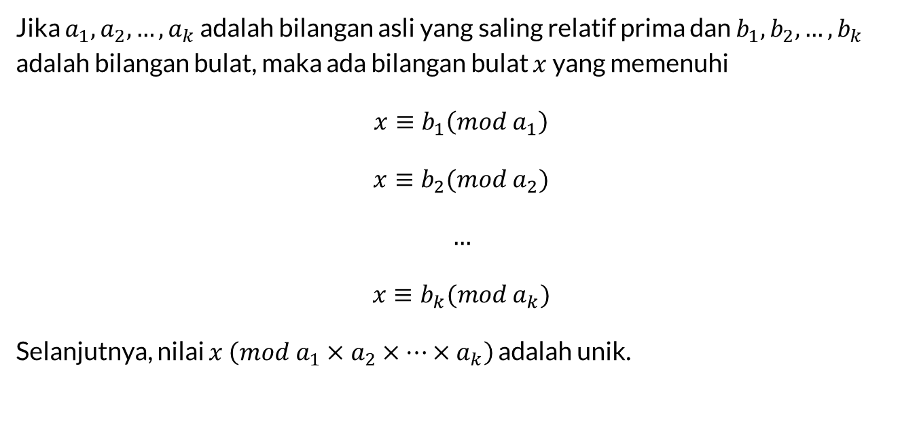
Definisi
Jika $a_{1},a_{2},…,a_{k}$ adalah bilangan asli yang saling relatif prima dan $b_{1},b_{2},…,b_{k}$ adalah bilangan bulat, maka ada bilangan bulat $x$ yang memenuhi
$$x≡b_{1}\left(mod a_{1}\right)$$
$$x≡b_{2}(mod a_{2})$$
$$…$$
$$x≡b_{k}(mod a_{k})$$
Selanjutnya, nilai $x \left(mod a_{1}×a_{2}×…×a_{k}\right)$ adalah unik.

Slide 30
Contoh Soal

Slide 31
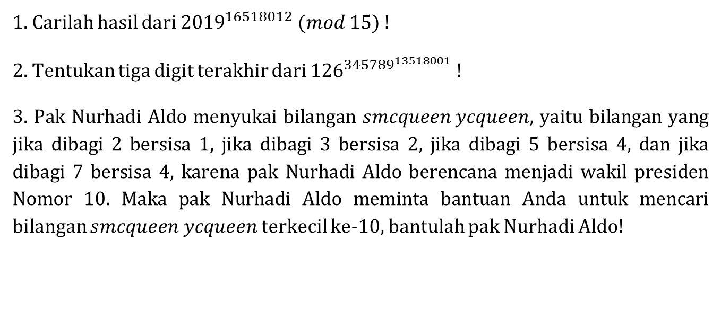
Contoh Soal
1. Carilah hasil dari ${2019}^{16518012} (mod 15)$ !
2. Tentukan tiga digit terakhir dari ${126}^{{345789}^{13518001}}$ !
3. Pak Nurhadi Aldo menyukai bilangan $smcqueen ycqueen$, yaitu bilangan yang jika dibagi 2 bersisa 1, jika dibagi 3 bersisa 2, jika dibagi 5 bersisa 4, dan jika dibagi 7 bersisa 4, karena pak Nurhadi Aldo berencana menjadi wakil presiden Nomor 10. Maka pak Nurhadi Aldo meminta bantuan Anda untuk mencari bilangan $smcqueen ycqueen$ terkecil ke-10, bantulah pak Nurhadi Aldo!

Slide 32
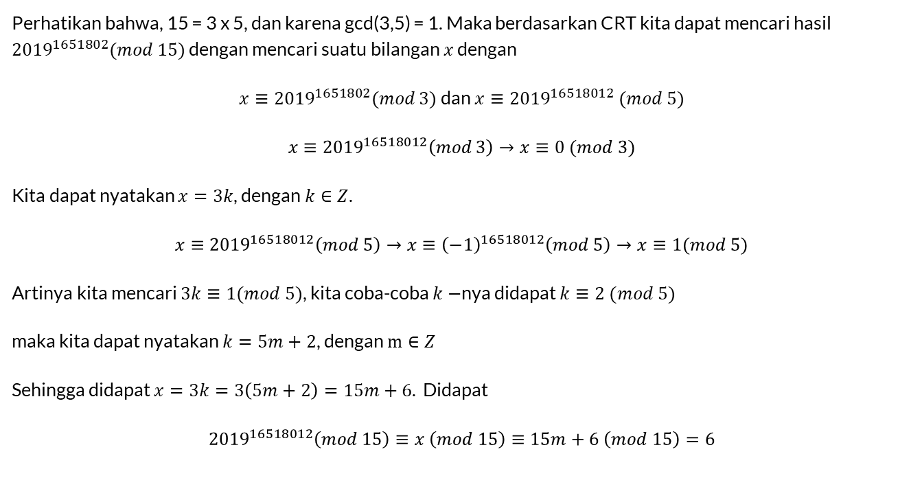
Hasil dari $2019^{16518012}\left(mod 15\right)$ ?
Perhatikan bahwa, 15 = 3 x 5, dan karena gcd(3,5) = 1. Maka berdasarkan CRT kita dapat mencari hasil ${2019}^{1651802}(mod 15)$ dengan mencari suatu bilangan $x$ dengan
$x≡{2019}^{1651802}(mod 3)$ dan $x≡{2019}^{16518012} (mod 5)$
$$x≡{2019}^{16518012}\left(mod 3\right)→x≡0 (mod 3)$$
Kita dapat nyatakan $x=3k$, dengan $k∈Z$.
$$x≡{2019}^{16518012}\left(mod 5\right)→x≡{\left(−1\right)}^{16518012}\left(mod 5\right)→x≡1(mod 5)$$
Artinya kita mencari $3k≡1(mod 5)$, kita coba-coba $k−$nya didapat $k≡2 (mod 5)$
maka kita dapat nyatakan $k=5m+2$, dengan $m∈Z$
Sehingga didapat $x=3k=3\left(5m+2\right)=15m+6$. Didapat
$${2019}^{16518012}\left(mod 15\right)≡x \left(mod 15\right)≡15m+6 \left(mod 15\right)=6$$

Slide 33
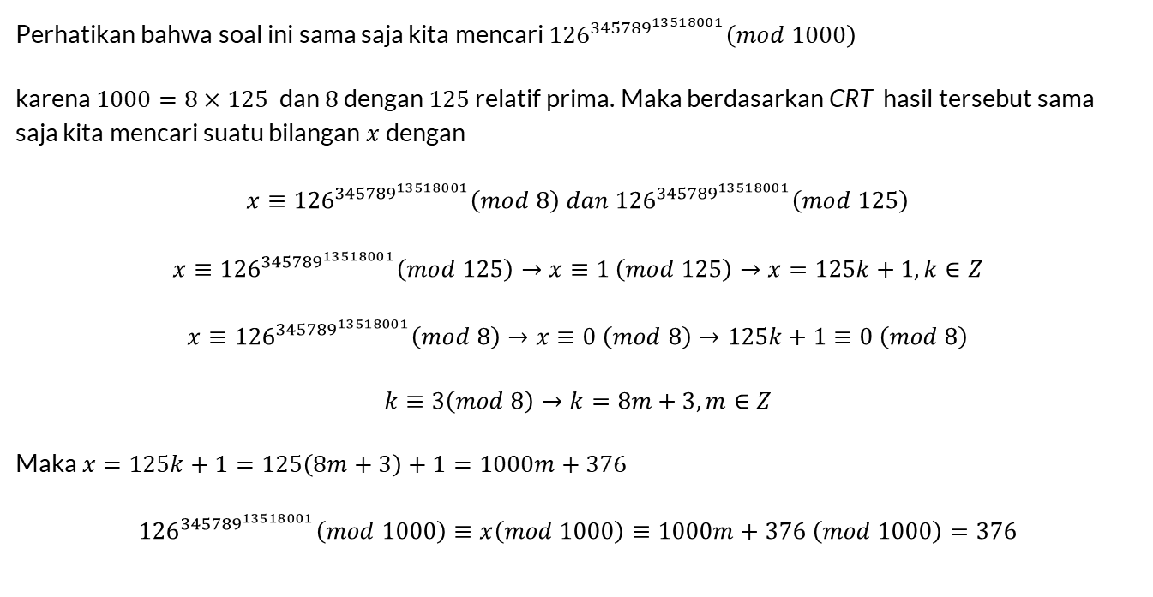
Tiga digit terakhir dari $126^{345789^{13518001}}$?
Perhatikan bahwa soal ini sama saja kita mencari ${126}^{{345789}^{13518001}}\left(mod 1000\right)$
karena $1000=8×125$ dan $8$ dengan $125$ relatif prima. Maka berdasarkan CRT hasil tersebut sama saja kita mencari suatu bilangan $x$ dengan
$$x≡{126}^{{345789}^{13518001}}\left(mod 8\right) dan {126}^{{345789}^{13518001}}\left(mod 125\right)$$
$$x≡{126}^{{345789}^{13518001}}\left(mod 125\right)→x≡1 \left(mod 125\right)→x=125k+1, k∈Z$$
$$x≡{126}^{{345789}^{13518001}}\left(mod 8\right)→x≡0 \left(mod 8\right)→125k+1≡0 \left(mod 8\right)$$
$$k≡3\left(mod 8\right)→k=8m+3, m∈Z$$
Maka $x=125k+1=125\left(8m+3\right)+1=1000m+376$
$${126}^{{345789}^{13518001}}\left(mod 1000\right)≡x\left(mod 1000\right)≡1000m+376 \left(mod 1000\right)=376$$

Slide 34
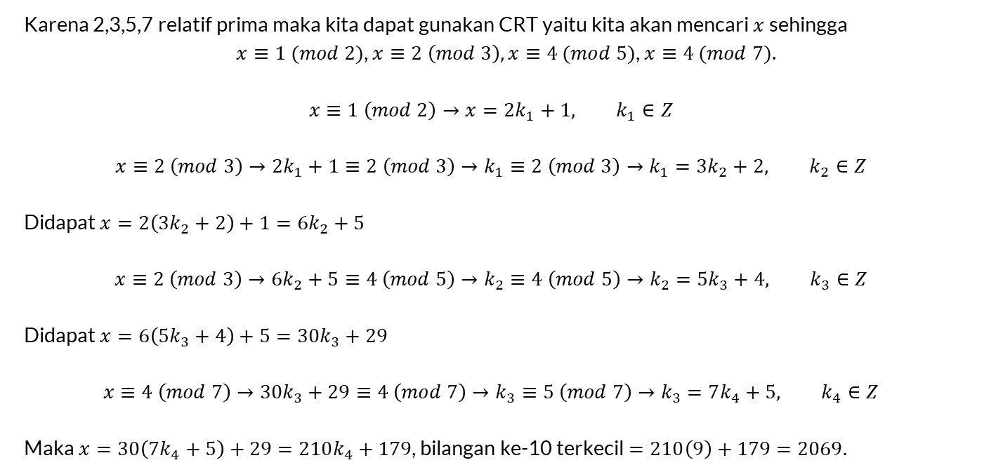
Bilangan Smcqueen Ycqueen terkecil ke-10
Karena 2,3,5,7 relatif prima maka kita dapat gunakan CRT yaitu kita akan mencari $x$ sehingga
$x≡1 (mod 2)$, $x≡2 \left(mod 3\right), x≡4 (mod 5)$, $x≡4 (mod 7)$.
$$x≡1 \left(mod 2\right)→x=2k_{1}+1, k_{1}∈Z$$
$$x≡2 \left(mod 3\right)→2k_{1}+1≡2 \left(mod 3\right)→k_{1}≡2 \left(mod 3\right)→k_{1}=3k_{2}+2, k_{2}∈Z$$
Didapat $x=2\left(3k_{2}+2\right)+1=6k_{2}+5$
$$x≡2 \left(mod 3\right)→6k_{2}+5≡4 \left(mod 5\right)→k_{2}≡4 \left(mod 5\right)→k_{2}=5k_{3}+4, k_{3}∈Z$$
Didapat $x=6\left(5k_{3}+4\right)+5=30k_{3}+29$
$$x≡4 \left(mod 7\right)→30k_{3}+29≡4 \left(mod 7\right)→k_{3}≡5 \left(mod 7\right)→k_{3}=7k_{4}+5, k_{4}∈Z$$
Maka $x=30\left(7k_{4}+5\right)+29=210k_{4}+179$, bilangan ke-10 terkecil $=210\left(9\right)+179=2069.$

Slide 35
Source Code CRT

Slide 36
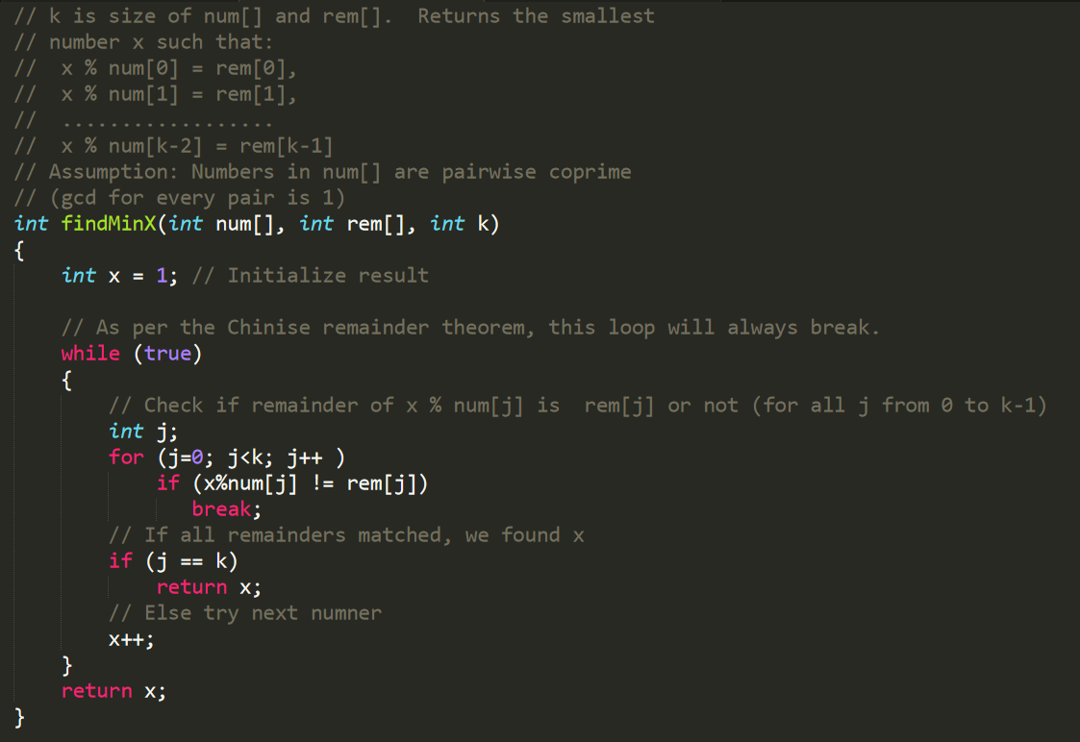
Contoh Kode : Chinese Remainder Theroem versi Bruteforce

Slide 37
Adakah cara lain yang lebih cepat?

Slide 38


Slide 39
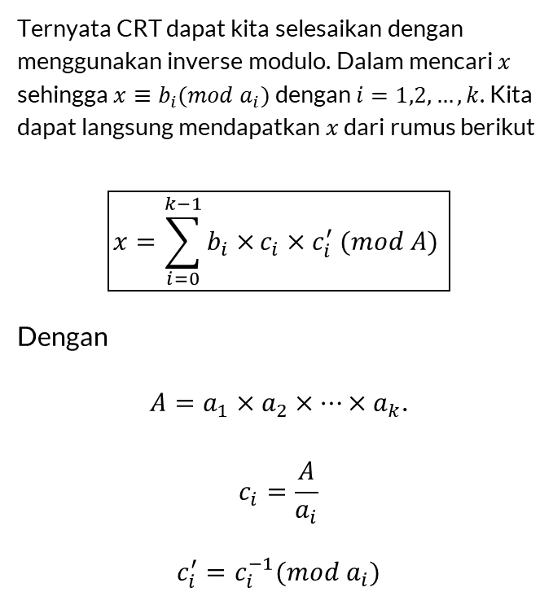
Adakah Cara Lain yang Lebih Cepat?
Ternyata CRT dapat kita selesaikan dengan menggunakan inverse modulo. Dalam mencari $x$ sehingga $x≡b_{i}(mod a_{i})$ dengan $i=1,2,…,k$. Kita dapat langsung mendapatkan $x$ dari rumus berikut
$$\boxed{x=\sum_{i=0}^{k−1}{b_{i}×}c_{i}×c_{i}^{′} (mod A) }$$
Dengan
$A=a_{1}×a_{2}×…×a_{k}$.
$$c_{i}=\frac{A}{a_{i}}$$
$$c_{i}^{′}=c_{i}^{−1}(mod a_{i})$$
Bruteforce vs Inverse Modulo

Slide 40
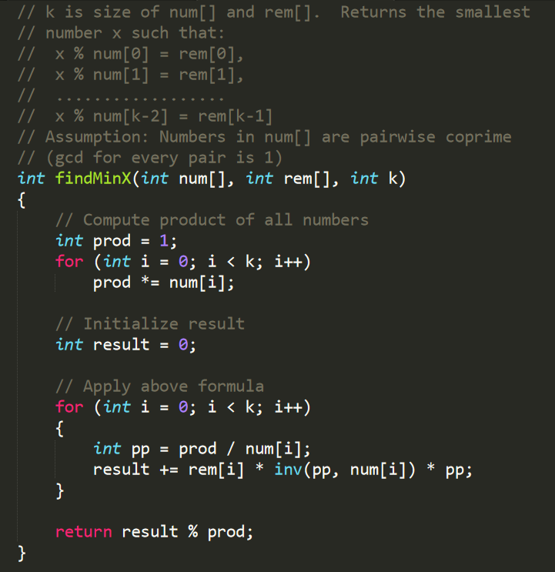
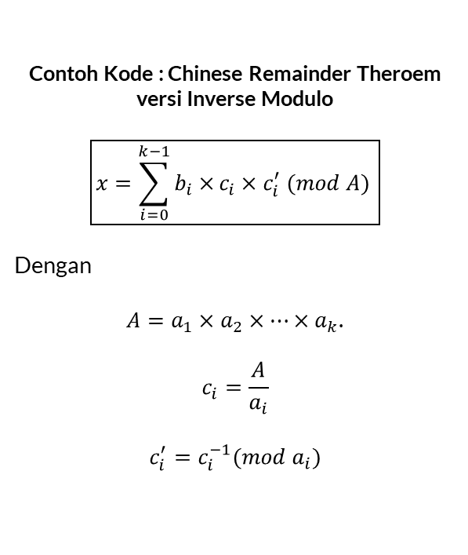
Contoh Kode : Chinese Remainder Theroem versi Inverse Modulo
$$\boxed{x=\sum_{i=0}^{k−1}{b_{i}×}c_{i}×c_{i}^{′} (mod A) }$$
Dengan
$A=a_{1}×a_{2}×…×a_{k}$.
$$c_{i}=\frac{A}{a_{i}}$$
$$c_{i}^{′}=c_{i}^{−1}(mod a_{i})$$

Slide 41
Generating Function

Slide 42
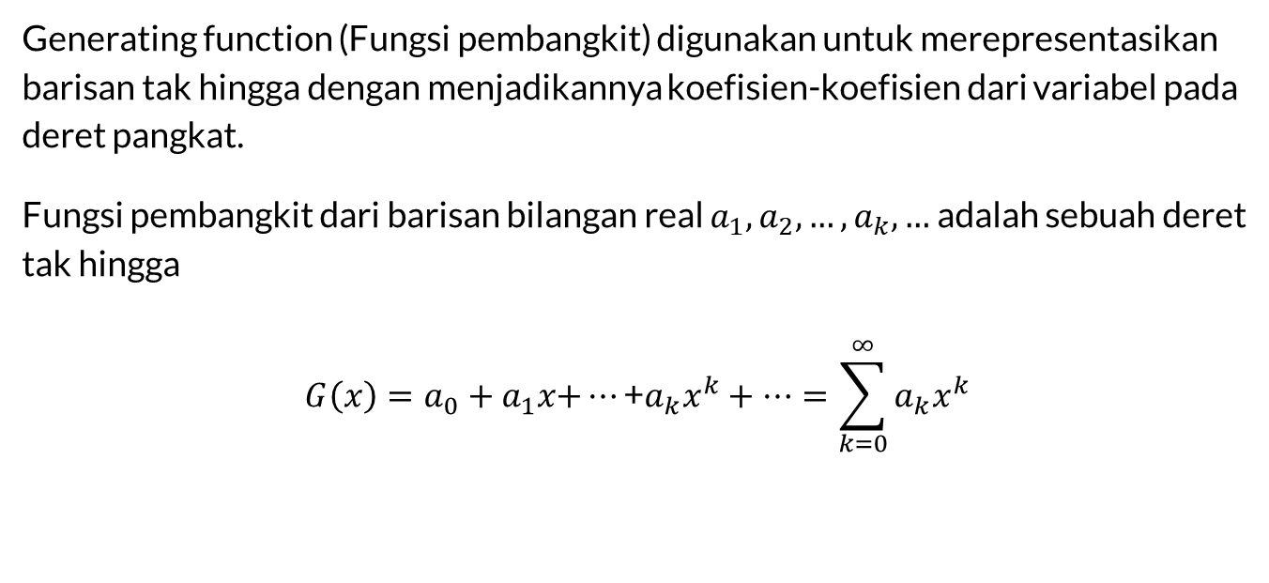
Definisi
Generating function (Fungsi pembangkit) digunakan untuk merepresentasikan barisan tak hingga dengan menjadikannya koefisien-koefisien dari variabel pada deret pangkat.
Fungsi pembangkit dari barisan bilangan real $a_{1},a_{2},…,a_{k},…$ adalah sebuah deret tak hingga
$$G\left(x\right)=a_{0}+a_{1}x\text{+}…\text{+}a_{k}x^{k}+…=\sum_{k=0}^{∞}{a_{k}x^{k}}$$

Slide 43
Contoh Soal

Slide 44
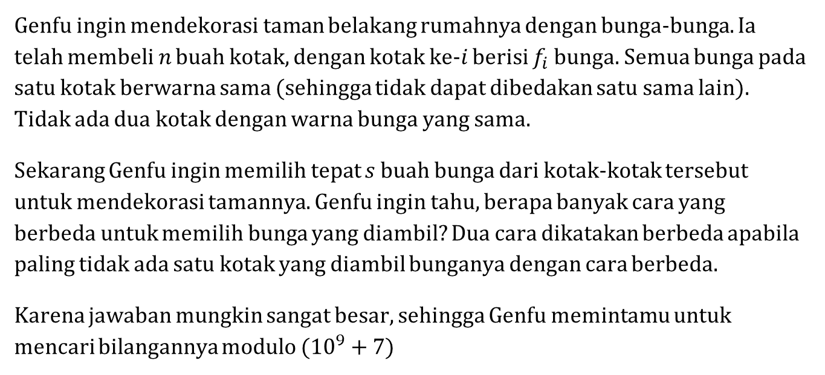
Contoh Soal
Genfu ingin mendekorasi taman belakang rumahnya dengan bunga-bunga. Ia telah membeli $n$ buah kotak, dengan kotak ke-$i$ berisi $f_{i}$ bunga. Semua bunga pada satu kotak berwarna sama (sehingga tidak dapat dibedakan satu sama lain). Tidak ada dua kotak dengan warna bunga yang sama.
Sekarang Genfu ingin memilih tepat $s$ buah bunga dari kotak-kotak tersebut untuk mendekorasi tamannya. Genfu ingin tahu, berapa banyak cara yang berbeda untuk memilih bunga yang diambil? Dua cara dikatakan berbeda apabila paling tidak ada satu kotak yang diambil bunganya dengan cara berbeda.
Karena jawaban mungkin sangat besar, sehingga Genfu memintamu untuk mencari bilangannya modulo $({10}^{9}+7)$

Slide 45
Penyelesaian

Slide 46
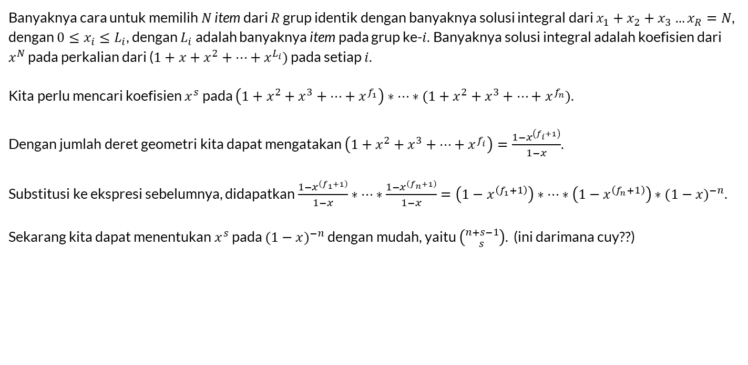
Penyelesaian
Banyaknya cara untuk memilih $N$ item dari $R$ grup identik dengan banyaknya solusi integral dari $x_{1}+x_{2}+x_{3}…x_{R}=N$, dengan $0≤x_{i}≤L_{i}$, dengan $L_{i}$ adalah banyaknya item pada grup ke-$i$. Banyaknya solusi integral adalah koefisien dari $x^{N}$ pada perkalian dari ($1+x+x^{2}+…+x^{L_{i}})$ pada setiap $i$.
Kita perlu mencari koefisien $x^{s}$ pada $\left(1+x^{2}+x^{3}+…+x^{f_{1}}\right)∗…∗(1+x^{2}+x^{3}+…+x^{f_{n}})$.
Dengan jumlah deret geometri kita dapat mengatakan $\left(1+x^{2}+x^{3}+…+x^{f_{i}}\right)=\frac{1−x^{\left(f_{i}+1\right)}}{1−x}$.
Substitusi ke ekspresi sebelumnya, didapatkan $\frac{1−x^{\left(f_{1}+1\right)}}{1−x}∗…∗\frac{1−x^{\left(f_{n}+1\right)}}{1−x}=\left(1−x^{\left(f_{1}+1\right)}\right)∗…∗\left(1−x^{\left(f_{n}+1\right)}\right)∗{(1−x)}^{−n}$.
Sekarang kita dapat menentukan $x^{s}$ pada ${(1−x)}^{−n}$ dengan mudah, yaitu $\left({n+s−1 \atop s}\right)$. (ini darimana cuy??)
Notes:
Itu fi atau li harusnya?

Slide 47

Tapi kan $s$-nya besar?
Namun $n$ kecil, sehingga untuk menyederhakannya dapat digunakan vector<pair<int,Int>> berisi pasangan koefisien dengan pangkatnya. Kita dapat menuliskan fungsi rekursif untuk ini.
Dengan menggunakan Lucas’ Theorem, kita dapat menghitung $\left({n+s−1 \atop s}\right)\%p$ sebagai $\left({\left(n+s−1\right)\%p \atop s\%p}\right).$

Slide 48
Contoh Kode

Slide 49
Kode Generating Function
#define ll long long
#define MOD 1000000007
ll inv[55];
map<ll,ll> mkoef;
void gen(int i,vector<ll> f,ll pangkat,ll koefnow)
{
if(i==f.size())
{
mkoef[pangkat] += koefnow;
mkoef[pangkat] %= MOD;
}
else
{
gen(i+1,f,pangkat,koefnow);
ll koefbaru = koefnow*(-1);
koefbaru %= MOD;
if(koefbaru < 0) koefbaru += MOD;
gen(i+1,f,pangkat+f[i]+1,koefbaru);
}
}

Slide 50

Refleksi
Ingat! $n$ itu kecil, dan perhatikan bahwa $(1−x^{\left(f_{1}+1\right)}∗…∗(1−x^{(f_{n}+1)})$ memiliki paling banyak $2^{n}$ suku. Sehingga kompleksitasnya $O(n∗2^{n})$.

Slide 51

Caption Gambar

Slide 52
Thank You!

